Slide 1
Информатика и ИТ
6
класс
Текстовые редакторы.
Педагог:
Стороженко
Наталья Сергеевна

Slide 2
План урока:
1
История письменности.
Информация о текстовых редакторах.
Основные элементы текстового редактора.
Меню Файл.
Шрифт.

Slide 3
Девиз урока:
1
Все ваши успехи зависят от собственных сознательных усилий и дисциплины!

Slide 4
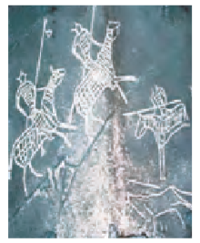
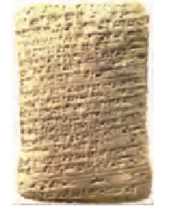
История письменности
Сначала писали на скалах и камнях (петрографы).

Slide 5
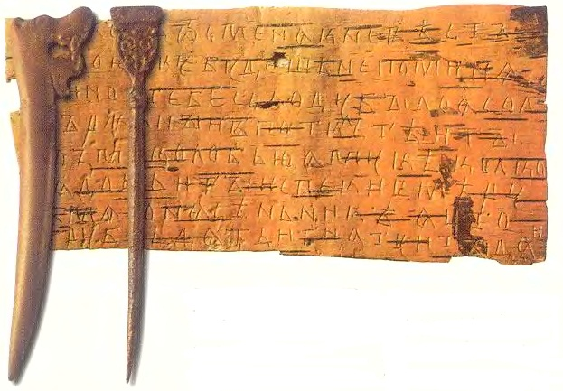
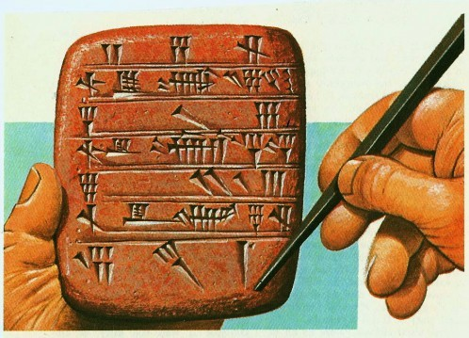
История письменности
Писали на глиняных табличках и бересте.

Slide 6
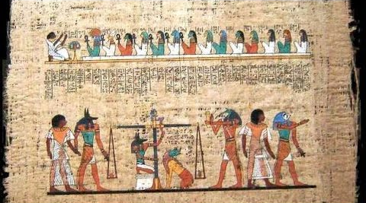
История письменности
С 3 тысячелетии до н.э. до XII века писали на папирусе до вытеснения бумаги.

Slide 7
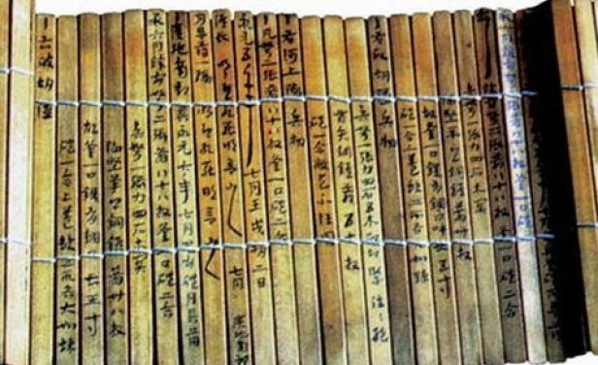
История письменности
В Древнем Китае 17-11 в до н.э. использовали бамбуковые дощечки, на которых выжигали раскалённой иглой.
А также гравировали камни и бронзовые изделия. Писали на шёлке.

Slide 8
История письменности
В древности писали также и на пергаменте.

Slide 9
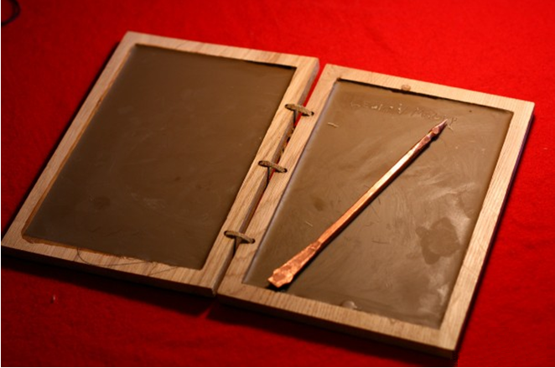
История письменности
Писали также на вощеной бумаге.

Slide 10
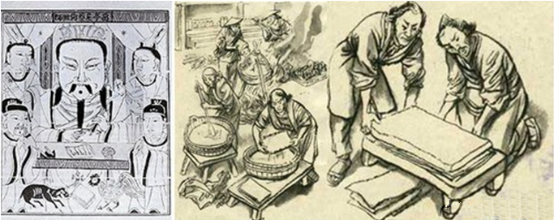
История письменности
В 105 году до н.э. в Древнем Китае удалось изобрести бумагу.

Slide 11
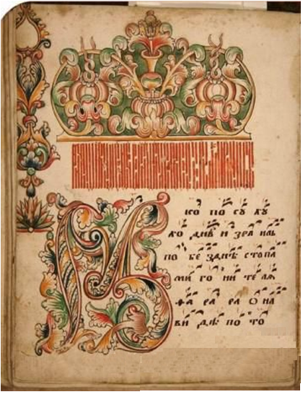
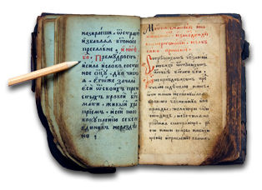
История письменности
В XI-XII веках бумагу стали производить в Европе.
Появились рукописные книги.

Slide 12
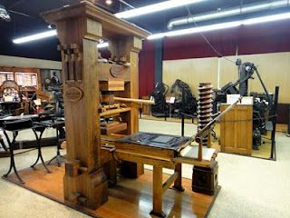
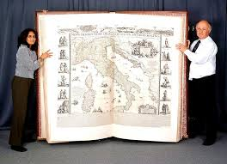
История письменности
В XV-XVI веках были изобретены книгопечатающие станки и появились печатные книги.

Slide 13
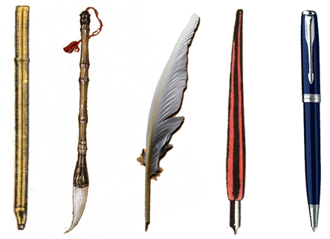
История письменности
Позже появились перьевые ручки, потом авторучки, шариковый ручки,
а также пишущие машинки.

Slide 14
История письменности
Появление компьютеров и их развитие в корне изменило технология письменности. Было разработано множество программ для записи, хранения, обработки и печати на бумаге текстов. Все они делятся на текстовые редакторы и текстовые процессоры.

Slide 15
Текстовый редактор и текстовый процессор
Текстовый редактор Блокнот.
Текстовый процессор Microsoft Word.

Slide 16
Текстовый редактор и текстовый процессор
Текстовый редактор Блокнот.
Меню Файл

Slide 17
Текстовый редактор и текстовый процессор
Текстовый редактор Блокнот.
Меню Файл.
Команда
Открыть.

Slide 18
Текстовый редактор и текстовый процессор
Текстовый редактор Блокнот.
Меню Файл.
Команда
Сохранить.

Slide 19
Текстовый редактор и текстовый процессор
Текстовый редактор Блокнот. Меню Файл.
Команда
Параметры страницы.

Slide 20
Шрифт
(с немецкого) – это буквы алфавита (латиница, кириллица, арабский, греческий и другие алфавиты, цифры и знаки.

Slide 21
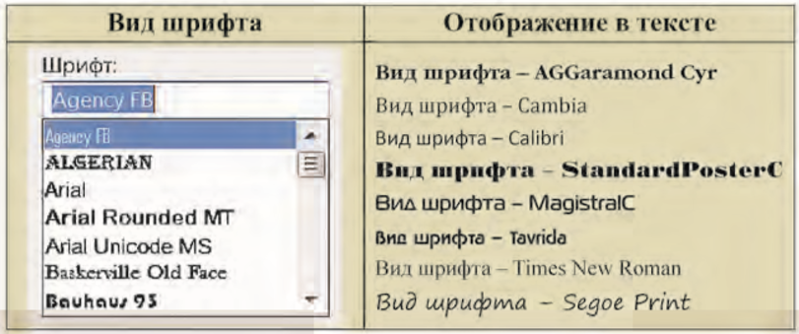
Шрифт
Рассмотрим различия в написании шрифта (гарнитура).

Slide 22
Шрифт

Slide 23
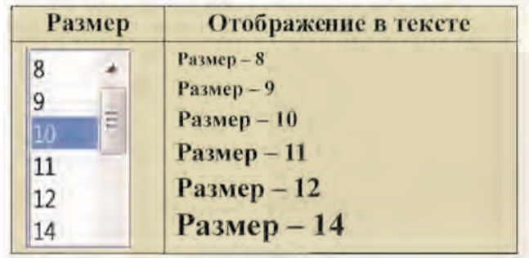
Шрифт
Рассмотрим различия в написании размер (кегль).

Slide 24
Домашнее задание
Прочитайте страницы 4-7 учебника.
Объясните функции меню Файл.
Поставьте в соответствие ячейки правого столбца и левого.

Slide 25
Домашнее задание
Практическая работа.
Запустите текстовый редактор «Блокнот», напишите 4 строки гимна Узбекистана, сохраните под названием «Гимн моей Родины».

